Slide 1
Ўцёкі з Яндюкс ліцэя
зроблено Андрієм і Ромою
В 2к20 году до нашей эры

Slide 2
Введение
Наш проект представляет собой игру, которая поможет вам весело провести время. В данной игре вы можете управлять персонажем олицетворяющем вас, убегающего из яНДЕКС лицея. Во время побега ему встречается множество трудностей: бочки , бездонные пропасти и фичи (не баги) программы. Программа включает в себя несколько предустановленных уровней, пользователь также можете создать собственный уровень , что бы усложнить себе жизнь и испытать свой скилл в новых локациях.

Slide 3
Introduction
Our project is a game that will help you have fun. In this game you can control the character personifying you, running away from the Yandex Lyceum. During the escape, he encounters many difficulties: barrels, bottomless abysses and features (not bugs) of the program. The program includes several preset levels, the user can also create his own level to complicate his life and test his skill in new locations.

Slide 4
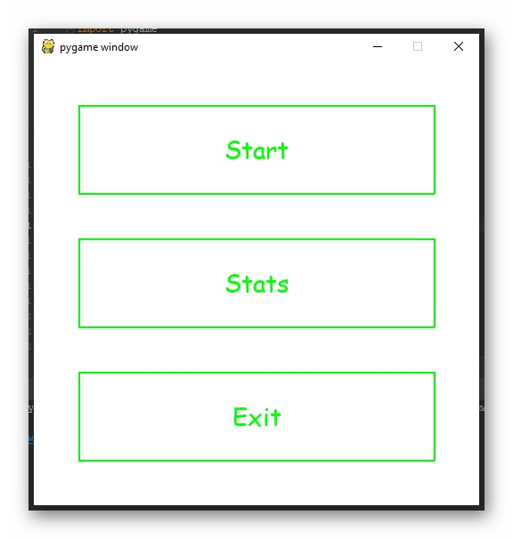
Начальное окно

Slide 5
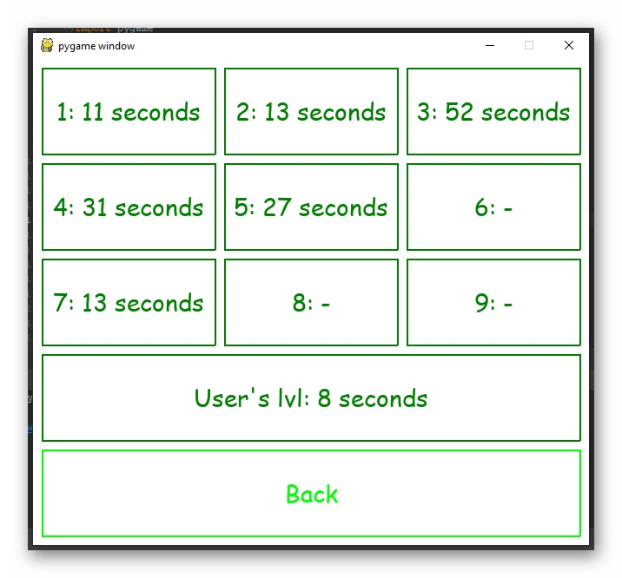
Рекорды по уровням

Slide 6
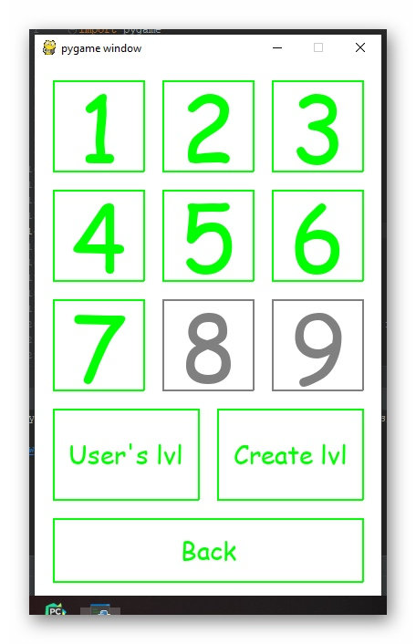
Выбор уровней
Можно создать уровень и загрузить его же.

Slide 7
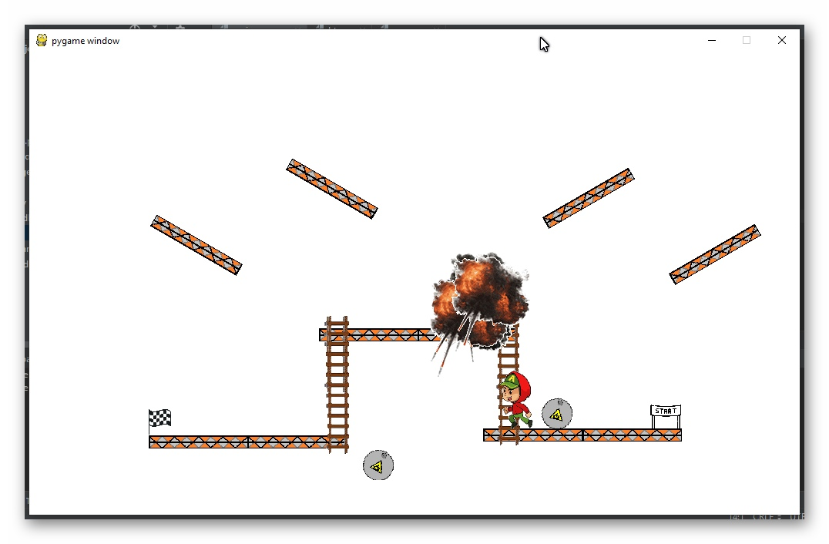
Скриншоты игры

Slide 8
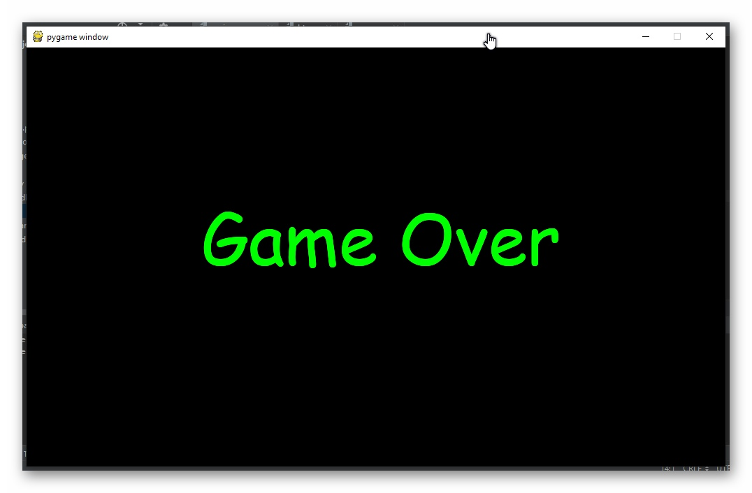

Slide 9
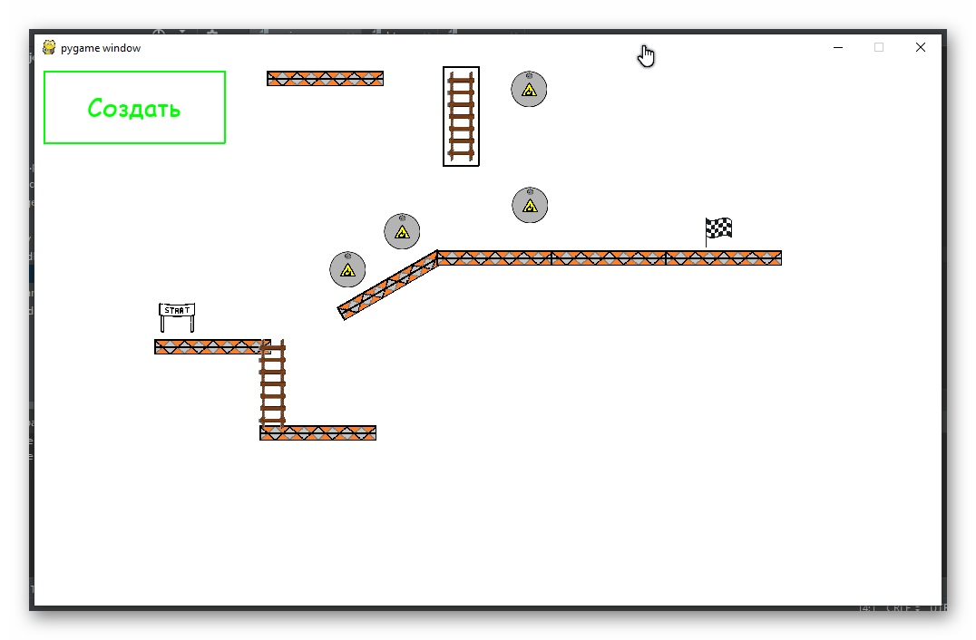

Slide 10
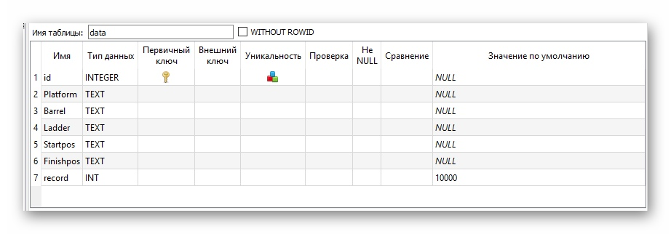
База данных

Slide 11
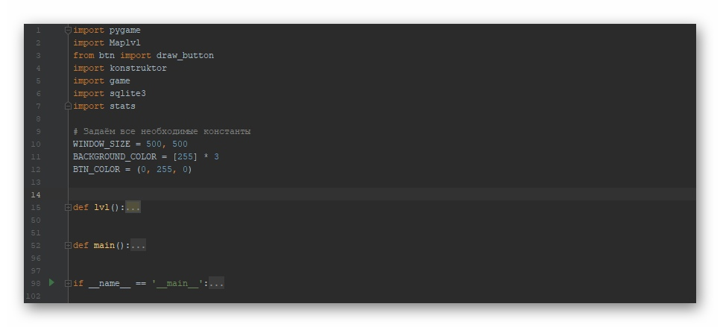
Структура кода

Slide 14
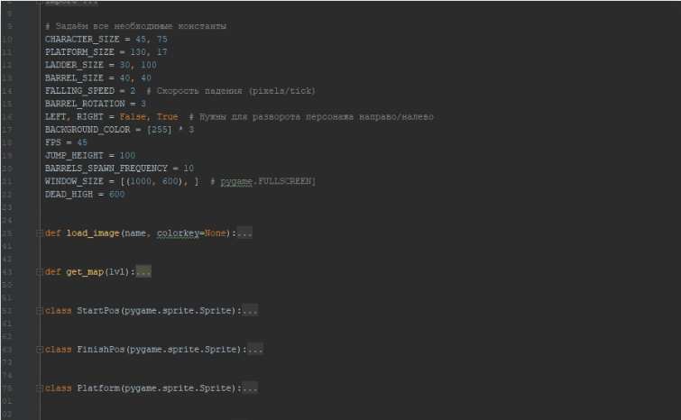

Slide 15
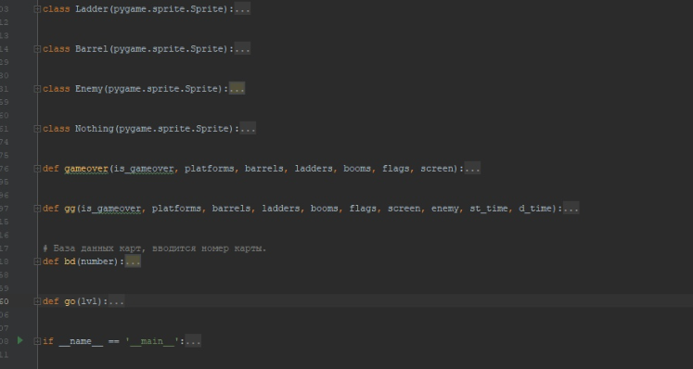

Slide 16
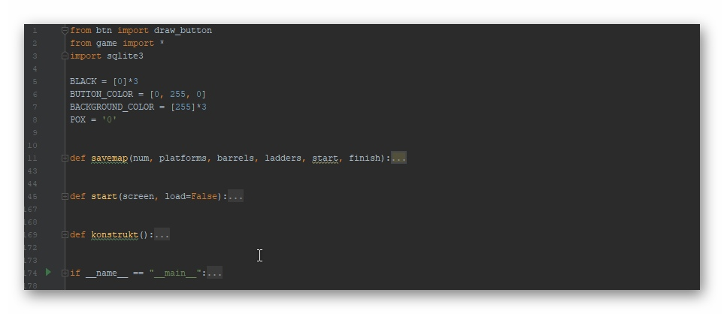

Slide 17
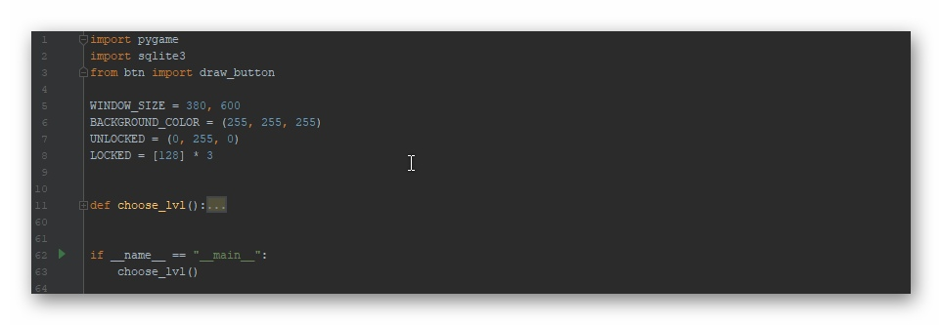

Slide 19
Заключение.
Итак, мы разработали программу-игру. В ней присутствуют все функции, которые мы рассчитывали. Игра работает корректно (если вы увидели баг – то знайте: это фича).
Вы можете поиграть в неё и испытать себя в прохождении различных локаций. Также вы можете соревноваться с друзьями на время прохождения уровней. Для этого в программе ведётся статистика рекордов.
Наша программа имеет множество перспектив для улучшения. Можно добавить новые скины персонажа, другие препятствия, усовершенствовать дизайн, сделав его более красивым, а также добавить мультиплеер.

